Slide 1

Çocuklarda Özofageal Disfaji
ÖZOFAGEAL DİSFAJİ · PEDİATRİK GASTROENTEROLOJİ
Güncel durum ve semptom-temelli tanısal yaklaşım önerisi
Lanzoni G, Sembenini C, Gastaldo S ve ark. (Padova Üniversite Hastanesi)
Front Pediatr. 2022;10:885308 · Mini Review · doi:10.3389/fped.2022.885308
Notes:
Kaynak makale: Lanzoni ve ark., Frontiers in Pediatrics, Haziran 2022, Mini Review. Sunum makalenin ana metni, Tablo 1-2 ve Şekil 1-3'ten derlenmiştir.

Slide 2





Bir bakışta: Makalenin ana mesajları
PÖD nadir ama asla ihmal edilmemeli
Yabancı cisim, mediastinal tümör gibi yaşamı tehdit eden durumların; GÖRH'ye bağlı darlık gibi komplikasyonların; EoE ve akalazya gibi organik hastalıkların belirtisi olabilir.
Pediatrik tanı kılavuzu yok
Fenotipler örtüşür, standart yaklaşım yoktur; yönetim ve tetkik kullanımı merkezden merkeze çok değişkendir.
Fonksiyonel disfaji bir dışlama tanısıdır
Mukozal, yapısal ve motilite bozuklukları dışlanmadan konmamalıdır (Roma IV).
Semptom-temelli, hiyerarşik yaklaşım önerisi
6 klinik anahtar öğe + tamamlayıcı semptomlar + predispozan faktörler → en olası etiyoloji (sunburst diyagramı).
Tetkik, tanısal hipoteze göre seçilmeli
ÖGD mukozal; baryum akalazya/yapısal; BT/MR mediasten; manometri motilite; pH-MII reflü.

Slide 3
Tanım ve epidemiyoloji: Veri boşluğu
Disfaji: dudaklardan alt özofagus sfinkterine kadar üst GİS'in herhangi bir yapısını ilgilendiren yutma sürecinde bozulma.
Orofaringeal (OFD) vs özofageal (ÖD): anatomik ayrım; klinik örtüşme nedeniyle özellikle infant ve küçük çocukta ayrım zordur.
Sonuçlar: dehidratasyon, büyüme geriliği, aspirasyon → tekrarlayan solunum yolu enfeksiyonu, boğulma; sosyal izolasyon, anksiyete, depresyon.
OFD nörolojik hasarlı çocukta baskın; nörogelişimi normal çocukta ÖD daha ağırlıklı ve etiyoloji daha heterojen.
PÖD için kılavuz veya kapsamlı öneri yok; tanısal yaklaşım standardize değil.
ABD ulusal anketi (3–17 yaş)
%0,9
çocukta yutma bozukluğu; cinsiyet dağılımı eşit
8,2 yaş
ortalama başlangıç yaşı
Pediatrik ÖD prevalansı: veri yok

Slide 4
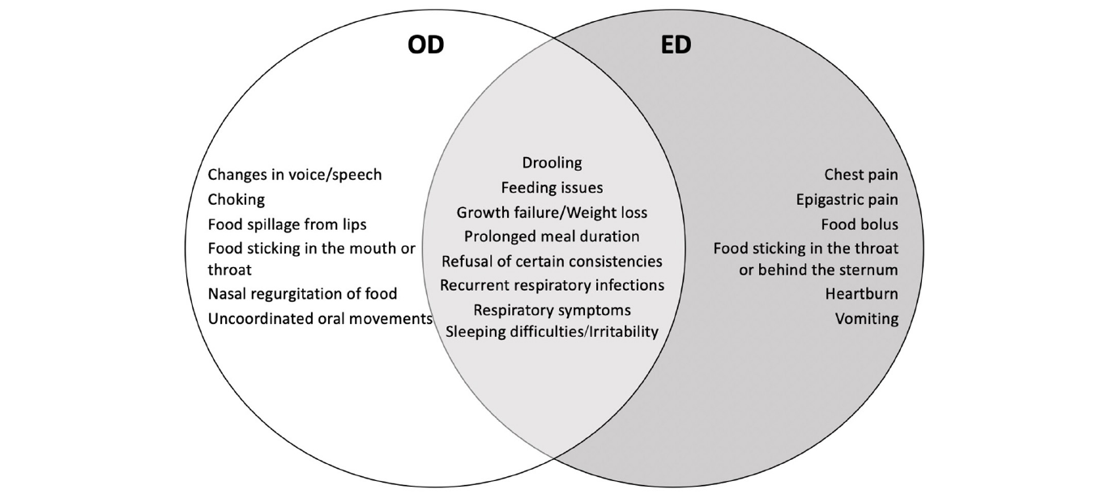
Orofaringeal mi, özofageal mi? Ortak ve ayırıcı bulgular
Yalnız OFD
Ses/konuşma değişikliği, boğulma, dudaktan gıda kaçağı, ağız/boğazda takılma, nazal regürjitasyon, koordinasyonsuz oral hareket
Ortak alan
Salya, beslenme sorunu, büyüme geriliği/kilo kaybı, uzun öğün, kıvam reddi, tekrarlayan solunum enf., uyku sorunu/irritabilite
Şekil 1 (Lanzoni ve ark. 2022). OD: orofaringeal; ED: özofageal disfaji.
Yalnız ÖD
İnfantlarda nonspesifik yakınmalar (beslenme güçlüğü, bolus regürjitasyonu) ÖD'yi tanımayı zorlaştırır; uzun süreli ÖD'de kompansatuvar davranışlar (uzun çiğneme, su ile yardım, belirli gıdalardan kaçınma) gerçek disfajiyi maskeleyebilir.
Göğüs ağrısı, epigastrik ağrı, gıda bolusu, boğazda/retrosternal takılma, pirozis, kusma

Slide 5

Yöntem: Narratif derleme (SANRA ölçeği)
Soru 1
Veri tabanları: Scopus, Embase, PubMed, Cochrane Library
Ocak 2000 sonrası, İngilizce, 0–18 yaş insan çalışmaları
Tercih sırası: kılavuzlar, sistematik derleme/meta-analiz, RKÇ
Başlık/özet taraması, ardından tam metin değerlendirmesi
Çıktı: HTML-JavaScript ile kodlanmış dinamik, hiyerarşik sunburst diyagramı (Ek materyalde etkileşimli sürüm)
PÖD'nin en önemli nedenleri nelerdir?
Soru 2
Tanı sürecini yönlendirebilecek klinik anahtar öğeler nelerdir?
Soru 3
Mevcut tanısal araçlar ve endikasyonları nelerdir?
Dikkat: Sistematik derleme değil; dahil etme/dışlama kriterleri ve çalışma sayısı raporlanmamış. Kanıt düzeyi ağırlıklı olarak uzman sentezi.

Slide 6

1 · Nedenler
Patogenetik mekanizmaya göre beş grup; mukozal hastalıklar en sık

Slide 7





Patogenetik sınıflama: Beş ana grup
Mukozal
Motilite
Yapısal
GÖRH, eozinofilik özofajit (EoE), enfeksiyöz özofajit, Crohn, ilaç (pill) özofajiti, kostik ve radyasyon özofajiti
Akalazya, EGJ çıkış obstrüksiyonu, DÖS, hiperkontraktil özofagus, inefektif motilite, kontraktilite yokluğu; sistemik skleroz
Özofagus atrezisi, konjenital darlık, edinsel darlık/halkalar, divertikül, duplikasyon kisti
Luminal obstrüksiyon
Ekstrinsik kompresyon
Yabancı cisim yutulması, gıda impaksiyonu
Vasküler anomaliler (disfaji lusoria: aberan sağ subklavyen arter), mediastinal hastalıklar

Slide 8
Sıklık: Mukozal nedenler önde, motilite nadir
%6
22,7 /100.000
0,18 /100.000
GÖRH prevalansı (çocuk); yaşla artar
EoE prevalansı; gıda impaksiyonu çocukların %22'sinde başvuru semptomu
Akalazya insidansı (çocuk); diğer primer motilite bozuklukları için veri yok
0,7–3,2 /10.000
%80
Veri yok
Özofagus atrezisi (doğum); yapısal nedenlerin ana temsilcisi
Özofageal yabancı cisimle acile başvuranlarda çocuk payı; pik 6 ay–3 yaş
Fonksiyonel disfaji pediatrik prevalansı (erişkinde en sık özofageal bozukluk)
Notes:
Makalede verilen sayılar: GÖRH prevalansı %6 (kaynak 9); EoE 22,7/100.000 ve gıda impaksiyonu %22 (6,10); akalazya 0,18/100.000 (12); özofagus atrezisi 0,7–3,2/10.000 doğum (13); yabancı cisim acil başvurularında çocuk %80 (15); fonksiyonel disfaji pediatrik veri yok (16).

Slide 9
Tablo 1a · Mukozal nedenler
Grup | Hastalık | Pik yaş | Predispozan faktör | Klinik özellikler | Tanı testi
Mukozal | GÖRH | Adölesan | Kostik, ÖA, nörolojik hasar, cerrahi, SSk, RT | İnfant: regürjitasyon, kusma, irritabilite, büyüme geriliği, uyku sorunu, anemi · Çocuk: pirozis, epigastrik/göğüs ağrısı, ekşi geğirme | ÖGD + biyopsi, pH-MII
 | EoE | 5–12 y | Atopi, ÖA | İnfant: beslenme güçlüğü, kusma, büyüme geriliği · Çocuk: gıda impaksiyonu, pirozis, kusma, boğulma, öğürme | ÖGD + biyopsi
 | Enfeksiyöz özofajit | Her yaş | İmmün yetmezlik, uzun steroid/antibiyotik | Odinofaji, göğüs ağrısı, ateş | ÖGD + biyopsi + mikrobiyoloji
 | Crohn | Adölesan | – | Pirozis, göğüs ağrısı, bağırsak semptomları, ateş, kilo kaybı | ÖGD + biyopsi
 | İlaç (pill) özofajiti | 8–18 y | Yeni tablet/kapsül tedavisi | Odinofaji, göğüs ağrısı | ÖGD + biyopsi
 | Kostik özofajit | <5 y, >12 y | Kostik madde | Göğüs ağrısı, boğaz ağrısı, odinofaji, pirozis | ÖGD + biyopsi
 | Radyasyon özofajiti | Her yaş | RT | Göğüs ağrısı, boğaz ağrısı, odinofaji, pirozis | ÖGD + biyopsi
Tablo 1'den uyarlanmıştır. ÖA: özofagus atrezisi; SSk: sistemik skleroz; RT: radyoterapi; pH-MII: pH-çok kanallı intraluminal impedans.

Slide 10
Tablo 1b · Motilite ve yapısal nedenler
Grup | Hastalık | Pik yaş | Predispozan faktör | Klinik özellikler | Tanı testi
Motilite | Akalazya | 7–12 y | Down, triple A, Pierre-Robin | Paradoksal disfaji, sindirilmemiş gıda regürjitasyonu, beslenme güçlüğü, göğüs ağrısı, kilo kaybı, solunum semptomları | HRM, baryum, ÖGD
 | Sistemik skleroz | 8–11 y | – | Gıda impaksiyonu, pirozis, regürjitasyon, göğüs ağrısı, ekstraintestinal bulgular | Baryum, ÖGD + biyopsi, pH-MII, HRM
Yapısal | Özofagus atrezisi | Yenidoğan | Eşlik eden malformasyonlar | Solunum sıkıntısı, NG sonda ilerletilememesi, salya | Akciğer grafisi, baryum
 | Konjenital darlık | Ek gıdaya geçiş | – | İnfant: beslenme güçlüğü, sindirilmemiş gıda regürjitasyonu, solunum semptomları · Çocuk: gıda impaksiyonu | Baryum, ÖGD
 | Edinsel darlık/halka | Her yaş | Kostik, GÖRH, EoE, cerrahi, RT | İnfant: beslenme güçlüğü, regürjitasyon, solunum semptomları · Çocuk: gıda impaksiyonu | Baryum, ÖGD
 | Divertikül | Her yaş | Motilite bozukluğu, cerrahi | Boğulma, solunum semptomları, sindirilmemiş gıda regürjitasyonu | Baryum, ÖGD
 | Duplikasyon kisti | Her yaş | – | Solunum semptomları | Baryum, ÖGD, toraks BT/MR
Tablo 1'den uyarlanmıştır. HRM: yüksek çözünürlüklü manometri; NG: nazogastrik.

Slide 11
Tablo 1c · Luminal obstrüksiyon ve ekstrinsik bası
Grup | Hastalık | Pik yaş | Predispozan faktör | Klinik özellikler | Tanı testi
Luminal obstrüksiyon | Yabancı cisim | 6 ay–3 y | – | Salya, gıda reddi, öğürme, kusma, göğüs ağrısı, stridor, öksürük | Akciğer grafisi, ÖGD
 | Gıda impaksiyonu | 5–12 y | Akalazya, EoE, halka, darlık, cerrahi | Salya, beslenme güçlüğü, öğürme, kusma, göğüs ağrısı, stridor, öksürük | ÖGD + biyopsi
Ekstrinsik kompresyon | Vasküler anomali | Her yaş | Konjenital kalp hastalığı, Down | Solunum semptomları | Baryum, BT/MR + anjiyo
 | Mediastinal hastalık | Her yaş | – | Solunum semptomları, ateş, kilo kaybı | Akciğer grafisi, baryum, BT/MR
Tablo 1'den uyarlanmıştır (Lanzoni ve ark. 2022).

Slide 12
Fonksiyonel disfaji: Dışlama tanısı (Roma IV)
Katı ve/veya sıvı gıdanın özofagustan takılarak, sıkışarak ya da anormal geçerek ilerlediği hissi; aşağıdaki beş ölçütün tümü sağlanmalı:
Erişkinden farkı
1
Semptom başlangıcı değerlendirmeden en az 6 ay önce
Erişkinde ÖD özofagus karsinomu için alarm belirtisidir.
Çocukta kanser nadir olduğundan ÖD "kırmızı bayrak" olarak tanınmaz.
Oysa yaşamı tehdit eden durum (YC, kostik, mediastinal tümör), benign komplikasyon (GÖRH darlığı) veya organik hastalık (EoE, akalazya) altında yatabilir.
Sonuç: Her PÖD araştırılmalı; fonksiyonel tanı en sona.
2
Semptom sıklığı en az haftada bir
3
Semptomu açıklayacak mukozal/yapısal anormallik kanıtı yok
4
GÖR veya EoE'nin neden olduğuna dair kanıt yok
5
Majör özofageal motor bozukluk yok

Slide 13

2 · Klinik anahtar öğeler
Yaş, başlangıç şekli, gıda kıvamı, eşlik eden semptomlar, komorbiditeler

Slide 14
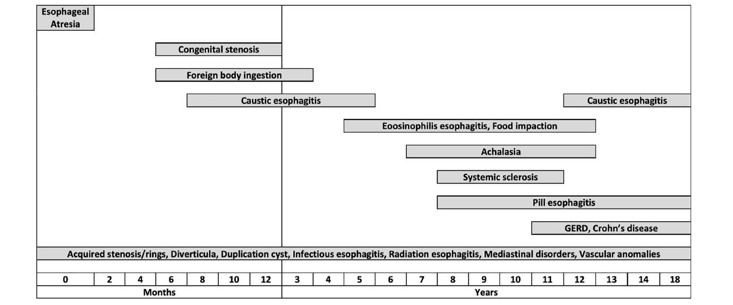
Başvuru yaşı: Birçok etiyolojinin tipik bir penceresi var
Şekil 2 (Lanzoni ve ark. 2022). Özofagus atrezisi ilk 24 saat; konjenital darlık ek gıdaya geçişte; YC infant/okul öncesi; kostik bimodal (<5 y kaza, adölesan kasıtlı); EoE 5–12 y; GÖRH yaşla artar; enfeksiyöz özofajit her yaş.
Notes:
Makale metni: Konjenital bozukluklar genellikle yenidoğan/infant döneminde; özofagus atrezisi her zaman ilk 24 saatte; konjenital darlık ek gıdaya geçişte; yabancı cisim infant ve okul öncesi; kostik <5 yaş kazara, adölesanda intihar amaçlı; EoE 5–12 yaş; GÖRH insidansı yaşla artar.

Slide 15


Başlangıç şekli ve gıda kıvamı
Kronik / intermitan
Gıda kıvamı
Özofageal bozuklukların çoğunluğu; progresif olabilir veya olmayabilir.
Ortodoks disfaji
Akut: ani yutamama
Önce katılarda zorluk, zamanla sıvılara ilerler. Mekanik obstrüksiyon (intrinsik veya ekstrinsik) sonucu.
Özellikle siyalore varsa özofageal obstrüksiyon (EO) düşün.
YC: infant/toddler, altta özofageal disfonksiyon yok.
Gıda impaksiyonu: büyük çocuk/adölesanda en sık akut EO nedeni; genellikle altta yatan hastalığın (en sık EoE) ilk belirtisi.
Daha nadir: peptik/kostik/radyasyon darlığı, Schatzki halkası, divertikül, akalazya, cerrahi sonrası.
Enfeksiyöz özofajit de akut; obstrüksiyon yok, ateş + ağrı baskın.
Paradoksal disfaji
Başlangıçtan itibaren sıvılarda zorluk. Motilite bozukluklarına sekonder; bolus regürjitasyonu, göğüs ağrısı ve kilo kaybı ile birlikte akalazyanın tipik tablosu.

Slide 16

Eşlik eden semptomlar ve komorbiditeler
Üst GİS semptomları
Komorbidite → en olası etiyoloji
Pirozis, epigastrik/göğüs ağrısı, regürjitasyon → GÖRH. Gıda bolusu impaksiyonu → EoE.
Özofagus cerrahisi, RT, kostik | Edinsel darlık, GÖRH
Nörolojik hasar | GÖRH (%70'e varan)
Down, Pierre-Robin, nadir genetik | Akalazya
Konjenital kalp hastalığı, Down | Vasküler anomali (EC)
Atopi, özofagus atrezisi | EoE
İmmün yetmezlik, uzun antibiyotik/steroid | Enfeksiyöz özofajit
Sistemik skleroz, Crohn | Özofagus tutulumu (nadir)
Tablet/kapsül (<10 gün; NSAİİ, doksisiklin, amoksisilin, L-arginin, demir; az su, yatarken) | İlaç özofajiti
Solunum semptomları
Noktürnal öksürük, tekrarlayan enfeksiyon → akalazya (aspirasyon/trakeal bası). Boğaz ağrısı, ses kısıklığı, hışıltı → atipik GÖRH. Stridor, hışıltı → mediastinal kitle/vasküler bası.
Ateş + odinofaji + göğüs ağrısı
Enfeksiyöz özofajit; uygun öyküde perforasyon/mediastinit ile komplike YC. Mediastinal kitle → paraneoplastik ateş.

Slide 17
3 · Tanısal araçlar
Luminal, mukozal, anatomik ve fonksiyonel değerlendirme

Slide 18
ÖGD: Mukozal hastalıkta en yüksek tanısal verim
GÖRH ilişkili disfaji: obstrüktif vs non-obstrüktif ayrımı (darlık vs dismotilite); predispozan durum (hiatal herni); taklit eden durumların (EoE) dışlanması.
EoE: en az 1 biyopside >15 eozinofil/BBA altın standart; proksimal–orta–distal 1–2 biyopsi → eozinofili saptamada %97–100 duyarlılık.
Enfeksiyöz özofajit: tipik mukozal değişiklikler + mikrobiyolojik örnekleme.
İlaç özofajiti: orta özofagusta, normal mukoza ile çevrili tek/çoklu ülser; seçkin yöntem.
Akut EO: semptomatik YC şüphesi, asemptomatik keskin cisim/düğme pil → acil ÖGD; asemptomatik künt YC → 24 saat içinde.
Negatif endoskopi (yeterli biyopsi ile): halka, EC ve motilite bozukluğu için radyoloji + fonksiyon testleri gerekir.
Akalazyalı çocukların %90'ında ÖGD anormal; şüphe uyandırır, psödoakalazyayı dışlar ama tek başına tanısal değildir, erken hastalığı kaçırabilir.

Slide 19

Radyoloji: Baryum akalazya ve yapısal lezyonda güçlü
Düz akciğer grafisi
Sınırlı rol: radyoopak YC, ateş/solunum semptomunda pulmoner sorun, pnömomediastinum, kaba mediastinal genişleme.
Toraks BT / MR
Mediasten değerlendirmesi, EC şüphesi. Anjiyografi ile birlikte disfajiye yol açan vasküler anomalilerde altın standart.
Baryumlu özofagografi
Web, halka, darlık, divertikül, tümör, EC. Non-invazif; ÖGD öncesi endikasyon ve ortam (tanısal vs operatif) belirlemede kullanılabilir.
Hemen tüm akalazyalı çocuklarda en az bir tipik bulgu vardır. Baryum, özofajit tanısında ve GÖRH'yi doğrulama/dışlamada yetersizdir; ancak hiatal herniyi ve obstrüktif vs gevşemiş fundoplikasyonu gösterir.

Slide 20
Fonksiyon testleri: pH-MII ve HRM
pH-MII (çok kanallı intraluminal impedans)
HRM (Chicago sınıflaması v4.0)
GÖRH tanısında rutin önerilmez; GÖRH ilişkili disfajide yararlı:
Semptomu asit/non-asit reflü ile ilişkilendirmek
Özofajit etiyolojisinde asit/non-asit reflünün rolü
EoE'li hastada reflü değerlendirmesi (iki durum birbirini dışlamaz)
Persistan disfajide asit supresyonunun etkinliği
Akalazya cerrahisi/endoskopik tedavi sonrası GÖRH başlangıcı
Pediatride GÖR saptamada altın standart kabul edilir: pH'dan bağımsız tüm reflü, non-asit epizodlar; tedavi altında/dışında, sürekli enteral beslenmede uygulanabilir.
Motilite bozukluklarında, özellikle akalazyada altın standart. Standart yutma testi ile ölçüm:
DCI: distal kontraksiyon integrali (amplitüd × süre × uzunluk, >20 mmHg)
DL: distal latans (ÜÖS gevşemesi → distal kontraksiyon)
IRP4s: 4 sn integre gevşeme basıncı
HRIM (impedans eşlemeli): IBP, BFT, impedans oranı → bolus transit değerlendirmesi
Çocukta valide; ancak referans aralıkları boya göre ayarlanmalı. <7 yaşta tolerans düşük; hareket/ağlama artefaktı yorumu bozabilir.

Slide 21
Tablo 2 · Tanısal araçların artıları ve eksileri
Araç | Artılar | Eksiler
ÖGD | Lümen ve mukozanın doğrudan görülmesi; histolojik/mikrobiyolojik örnekleme; YC'nin endoskopik çıkarılması; pnömatik dilatasyon | Sedasyon gerekir; motilite bozukluğunu tanıyamaz; nadir komplikasyon (enfeksiyon, perforasyon, kanama)
pH-MII | GÖR'ün kesin değerlendirmesi; ÖGD ile birleştirilebilir | Hasta uyumu gerekir; anatomik veya motilite bilgisi vermez
Baryumlu özofagografi | Yaygın; iyi anatomik detay; motilite bozukluğunu (akalazya) saptayabilir; ekstrinsik basıyı gösterebilir | Radyasyon; uyum gerekir; bağırsak obstrüksiyonu/perforasyon şüphesinde yapılamaz; aspirasyon → hipersensitivite pnömonisi, kaçak → mediastinit/peritonit
HRM | Motilite bozukluğunu karakterize eder; akalazya alt tiplerini sınıflar, tedavi ve prognozu belirler; konjenital darlığı karakterize edebilir | Uyum gerekir; anatomi/mukoza doğrudan görülmez
Akciğer grafisi | Radyoopak YC; mediastinal genişleme ve pnömomediastinum | Radyasyon
Toraks BT/MR | Yapısal bozukluk ve ekstrinsik bası; anjiyografi ile vasküler anomalide altın standart | Radyasyon (yalnız BT); küçük çocukta sedasyon
Tablo 2'den uyarlanmıştır (Lanzoni ve ark. 2022; kaynak 48, 73).

Slide 22

Anketler ve skorlar: Ölçer, aktiviteyi öngörmez
EAT-10 / PEDI-EAT-10
Semptom temelli; yutma sorununun varlığını ve penetrasyon/aspirasyon riskini değerlendirir.
RSI (Reflü Semptom İndeksi)
9 madde, öz-bildirim; laringofaringeal reflü. Çocukta pH-MII'ye göre yetersiz: normal RSI patolojik MII-pH'ı dışlamaz.
EoE Aktivite İndeksi (erişkin) / PEESS (2–18 yaş)
Kıvam bazlı disfaji ve davranışsal uyum. İzlemde yararlı; EoE'nin biyolojik aktivitesi için öngörü değeri yetersiz.
Eckardt skoru (akalazya)
Disfaji, regürjitasyon, göğüs ağrısı + kilo kaybı. Şiddet ve tedavi yanıtı; ancak yalnız >14 yaşta valide.
Akalazyaya özgü yaşam kalitesi ölçeği
Çocuklar için geliştirilmiş ve valide (2010); pediatrik pratikte nadiren kullanılır.

Slide 23
4 · Semptom-temelli yaklaşım
Altı klinik anahtar öğe → tamamlayıcı semptom / predispozan faktör → en olası etiyoloji

Slide 24
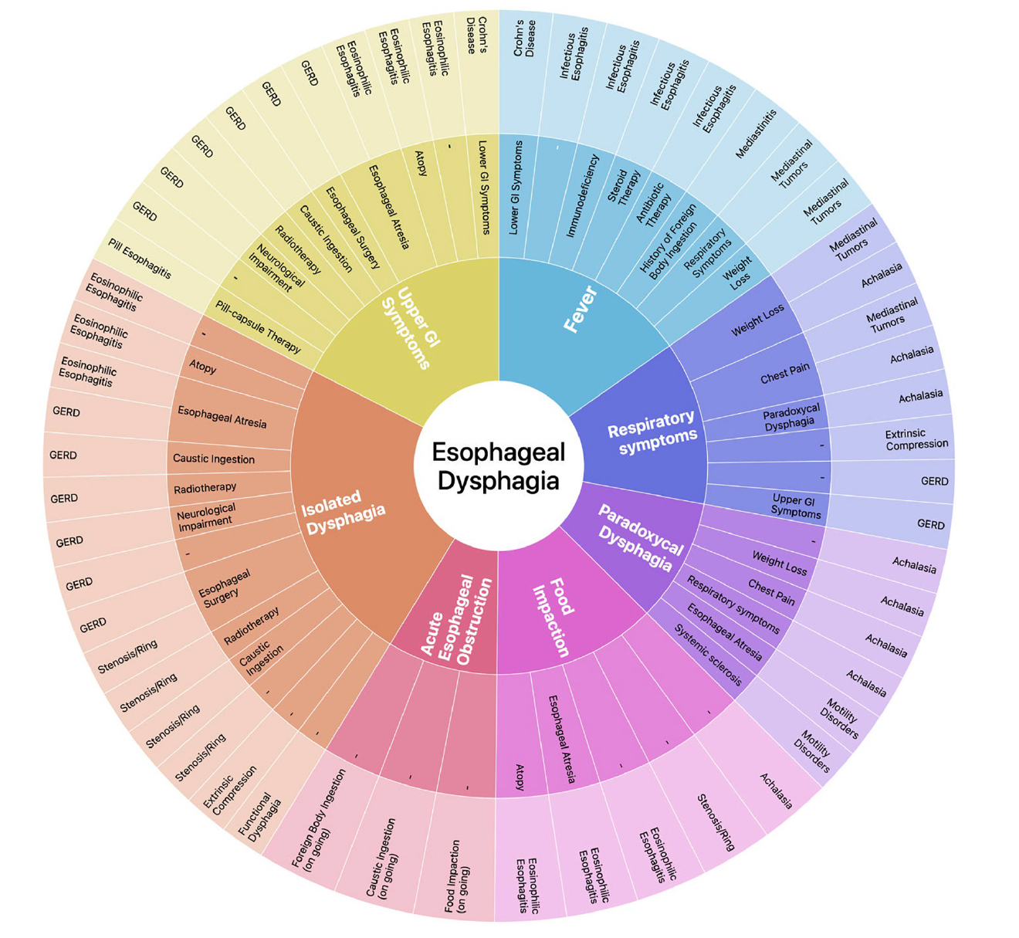
Sunburst: Hiyerarşik, semptom-temelli yaklaşım
Halka 1: klinik anahtar öğe · Halka 2: tamamlayıcı semptom / predispozan faktör · Halka 3: en olası etiyoloji
Akut özofageal obstrüksiyon
Acil değerlendirme gerektirir
Ateş
Acil değerlendirme gerektirir
Gıda impaksiyonu öyküsü
EoE, halka/darlık, akalazya
İzole disfaji
Predispozan faktörlere göre dallanır
Paradoksal disfaji
Akalazya, motilite bozuklukları
Solunum semptomları
Akalazya, mediastinal tümör, EC
Üst GİS semptomları
Şekil 3 (Lanzoni ve ark. 2022). Etkileşimli sürüm: makalenin ek materyali.
GÖRH, EoE, Crohn, ilaç özofajiti
Notes:
Anahtar öğelerden ikisi (akut özofageal obstrüksiyon bulguları ve ateş) acil tıbbi değerlendirme gerektiren hastaları tanımaya yöneliktir; diğer dördü tanıya yönlendirir. Hiçbir anahtar öğe tek bir etiyolojiyle kesin ilişkili değildir; bu nedenle tamamlayıcı semptom ve predispozan faktörler eklenmiştir.

Slide 25

Hipotezden tetkike: Hangi test, hangi soruya?
Luminal ve mukozal hastalık
ÖGD + biyopsi
En yüksek tanısal verim; EoE, enfeksiyöz, ilaç özofajiti, YC
Akalazya ve yapısal anomali
Baryumlu özofagografi
Daha yüksek duyarlılık; non-invazif; ÖGD'nin endikasyonu ve ortamını belirler
Mediasten / ekstrinsik bası
Toraks BT veya MR (± anjiyo)
Vasküler anomali ve mediastinal kitlede ayrıntılı anatomi
Motilite bozukluğu
Yüksek çözünürlüklü manometri
En duyarlı yöntem; akalazya alt tipi, tedavi ve prognoz
Asit / non-asit reflü
pH-MII
Semptom-reflü ilişkisi; tedavi altında uygulanabilir

Slide 26


Tartışma ve sonuç
PÖD heterojen bir hastalık grubunun sonucu
EoE ve GÖRH en sık; ancak pediatrik epidemiyolojik veri ve semptom olarak PÖD için kılavuz yok.
Yazarların önerdiği sonraki adımlar
PÖD epidemiyolojisini tanımlayan geniş ölçekli çalışmalar
Altta yatan etiyolojilerin prevalansının belirlenmesi
Tetkiklerin tanısal değerinin ve hastalık görece riskinin saptanması
Güvenilir bir tanı algoritmasının geliştirilmesi
Semptom-temelli yaklaşımın prospektif çalışma veya makine öğrenmesi ile validasyonu
Bilinen ilk kapsamlı PÖD derlemesi (yazarların iddiası)
Her PÖD araştırılmalı
Fonksiyonel disfaji ancak mukozal, yapısal ve motilite anormallikleri dışlandıktan sonra.
Hiçbir test birinci basamak olarak üstün değil
Çocuğa özgü protokol yok; test seçimi klinik şüpheye göre.

Slide 27
Eleştirel değerlendirme (sunumu hazırlayanın notu)
Güçlü yönler
Sınırlılıklar
Pediatriye özgü, yaş pencereli etiyoloji özeti (Şekil 2) pratik değer taşır.
Tablo 1–2 tek sayfada başvuru kaynağı niteliğinde.
Yaklaşım dinamik/etkileşimli diyagram olarak yayımlanmış; eğitim aracı olarak kullanılabilir.
"Fonksiyonel disfaji = dışlama tanısı" vurgusu pediatride önemli bir güvenlik mesajı.
Narratif derleme: arama stratejisi, çalışma sayısı, dışlama kriterleri raporlanmamış; seçim yanlılığı değerlendirilemez.
Sunburst diyagramı uzman görüşüne dayalı; hiçbir hasta serisinde valide edilmemiş (yazarlar da kabul ediyor).
Anahtar öğelerin duyarlılık/özgüllüğü veya olasılık oranları yok; "en olası etiyoloji" nicel değil.
Tetkiklerin karşılaştırmalı tanısal performansı için pediatrik veri sunulmuyor; test sırası önerisi uzman görüşü (yazarlar da belirtiyor).
Sayısal veriler (ör. akalazyada ÖGD/baryum bulguları) tek merkezli küçük serilerden; genellenebilirliği sınırlı.
Notes:
Bu slayt makalenin içeriği değil, sunumu hazırlayanın eleştirel yorumudur. Dergi kulübü tartışması için eklenmiştir.

Slide 28

Kaynak
Lanzoni G, Sembenini C, Gastaldo S, Leonardi L, Bentivoglio VP, Faggian G, Bosa L, Gaio P, Cananzi M. Esophageal Dysphagia in Children: State of the Art and Proposal for a Symptom-Based Diagnostic Approach. Front Pediatr. 2022;10:885308. doi:10.3389/fped.2022.885308 (CC BY, open access).
Şekil 1–3 ve Tablo 1–2 orijinal makaleden alınmış/uyarlanmıştır. Ek materyal (etkileşimli sunburst, EAT-10, PEDI-EAT-10, RSI, PEESS, Eckardt): frontiersin.org/articles/10.3389/fped.2022.885308/full#supplementary-material

